Slide 1
Складне речення із сполучниковим та безсполучниковим зв’язком. Кома у складному реченні
Урок української мови
5 клас
Учитель РАЗІНА Наталія Миколаївна

Slide 2
Складне речення з безсполучниковим та сполучниковим зв’язком. Кома між частинами складного речення
систематизувати та узагальнити знання учнів про складне речення;
формувати вміння інтонувати складне речення, розрізняти прості ускладнені та складні речення, вживати розділові знаки в складних реченнях;
розвивати логічне мислення, вміння порівнювати й узагальнювати, культуру усного й писемного мовлення, навички роботи в малих групах;
виховувати вміння бачити прекрасне в природі.

Slide 3

Бліц — опитування

Slide 4
Бліц - опитування
1. Складним називається речення:
ускладнене звертаннями, вставними словами;
у якому є однорідні члени речення;
яке утворене з двох чи кількох простих речень, об’єднаних в одне ціле за змістом і граматично;
у якому наявна одна граматична основа.

Slide 5
Бліц — опитування
2. Складні речення поділяються на :
сполучникові та безсполучникові;
односкладні та двоскладні;
прості та складні;
з’ясувальні та означальні.
3. Визначте складне речення серед зазначених:
Щовесни каштан розцвів ніжно-рожевими квітами.
На осінніх росах дозріває гречка.
Щирим золотом приснуло сонце з-під високих та чорних ялин, половинкою вирізалося на крайнебі.
Схилились берези безлисті, а вітер у гаї завив.

Slide 6
Бліц — опитування
4. В якому складному реченні пропущено розділовий знак?
Осінній лист впаде мені до ніг, прозорий звук замре на видноколі.
Було тихо, і сонце мирно лежало на водяних галявинах.
Сонце заходить гори чорніють, пташечка тихне, поле німіє.
Де грози падають, там райдуги встають.

Slide 7
Бліц — опитування
5. В якому реченні стоїть зайвий розділовий знак?
Високо й густо розрісся вишняк, що він посадив.
Так тихо, спокійно в зелених берегах, що хочеться сісти на човен і поплисти.
Ще високо над обрієм стояло сонце, коли гребці закінчили згрібати сіно.
Ти чуєш, як хвилі клекочуть, і вже не вертають назад.

Slide 8
Бліц — опитування
6. Скільки граматичних основ є у вказаному реченні?
Цвіте липа так буйно й розкішно, що все місто плаває в задумливому мареві.
Одна;
Дві;
Три;
Чотири.

Slide 9
Взаємоперевірка
Завдання | 1 | 2 | 3 | 4 | 5 | 6
Відповідь | c | а | d | c | d | b

Slide 10

Робота в групах

Slide 11
Робота в групах
Мороз і залізо рве, і на льоту птицю б’є.
Зимою сонце світить, та не гріє.
Грудень рік кінчає, а зиму починає.
Прийшов грудень, приніс студень.
Січень наступає, мороз людей обнімає.
Січень січе та морозить, а господар з лісу дрова возить.
В лютому зима з весною вперше зустрічаються.
Лютий лютує та весні дорогу готує.
Взимку літа не здоженеш.
Сонце блищить, а мороз тріщить.
Взимку сонце крізь плач сміється.
Лютий – місяць вітрів і кривих шляхів.

Slide 12
Перевірка
І група:
1, 2, 3, 4, 8, 12
ІІ група:
5, 6, 10

Slide 13
Склади речення
І група
Веселий вітер гнав по небу світлі хмари. З хмар сипався колючий сніг.
Земля холоне у пухкім снігу. Висне паморозь на вітах саду.
ІІ група
Берізка спить. На віти берізці легкий, ласкавий іній ліг.
На вікнах срібна світиться різьба. Сніжинки грають в сяйві електричним.

Slide 14
“Зайве” речення
І група
Лиха зима сховається, а сонечко прогляне.
Вітер стих, чистий свіжий сніг сріблом сіяв під блакитним наметом неба.
Вітер віяв горою, сіяв дрібненьким снігом.
ІІ група
Зима заскреготала, зарипіла від люті.
Пролітав дрібний сніжок, осідав білими купками.
Тільки-но вдарять у лісі морози, засинають у барлогах ведмеді.

Slide 15
Робота над текстом
Снігове мовчання
Увечері вітер затих. Уночі повалив сніг, тоді все навколо повеселішало. Степ уже не гомонів вітрами, а міста й села лежали в білому мовчанні.
Сніг сліпив очі і людям, і птиці. Щиглики крутили голівками в жокейських шапочках. Стрибали синички в чорних фартушках і жовтеньких светрах, а горобчики піднімали хвостики козирком і мережили хвостиками сніжок.
Усе раділо зимі: природа, птиця, люди. А зима бралася, давила, шаленіла. Сніг не скрипів під ногами, а вищав.

Slide 16

Практикум

Slide 17
Практикум
І група
Над лісом пливуть холодні зимові хмари а обабіч тихо шепочуть сніжно-білі берези.
Мело всю ніч і весь день а за тим зима послала мороз.
Нарешті навернулося на зиму снігів таки достатньо намело.
Іній ще з ночі густо вкрив кожну гілочку посріблив очерети й осоку.
Одягся парк в убрання сніжне туман в алеях розіслався і вітерець угамувавсь.
ІІ група
Вітер стих і чистий сніг сріблом сіяв під блакитним наметом неба.
Спала природа а з неба мірошник сіяв крізь хмари муку.
Вляглась хурделиця в замети збілів мій погляд від снігів.
Лягла зима і білі солов’ї затьохкали холодними вустами.
Лягли сніги тріщать морози блищать замети і прибережні верболози скувало льодом до весни.

Slide 18
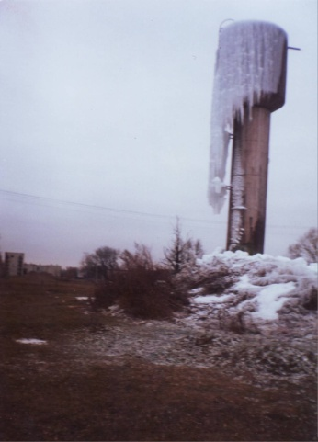
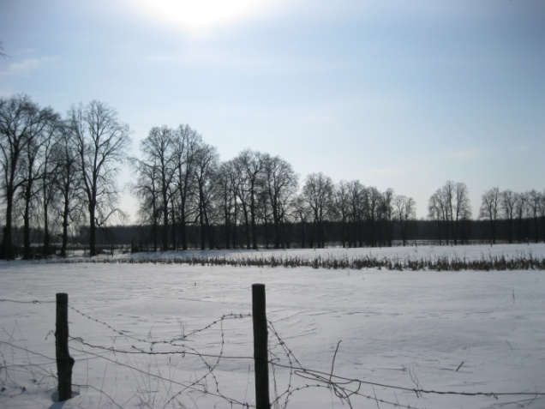
Творче завдання
Росте вона холодною зимою, Росте вона додолу головою, А тільки сонечко засяє, Вона заплаче й помирає.
В небі хмара пролітала,
Білий пух порозсипала,
Він на землю міцно ліг,
Називають його …
Не рубає, не мурує,
А без рук мости будує.

Slide 19
Домашнє завдання
Повторити параграф 12.
З поданих простих речень утворити складні, накреслити їх схеми, зробити синтаксичний розбір одного речення — вправа № 214.
*Скласти твір-мініатюру за картиною П. Кравчика “Зима на Поділлі” - сторінка 117

